Slide 1
MUSTAFA YARDIMCI ANADOLU LİSESİ OKUL TANITIM SUNUSU
HAMZA TARİ
PSİKOLOJİK DANIŞMAN

Slide 2
OKULUMUZ HAKKINDA
OKUL KAT SAYISI:4 SPORSALONU:VAR
DERSLİK SAYISI:23
ÖĞRENCİ SAYISI:578
9. SINIF ŞUBE SAYISI:6
PANSİYON:VAR
KÜTÜPHANE:VAR
KONFERANS SALONU:VAR

Slide 3
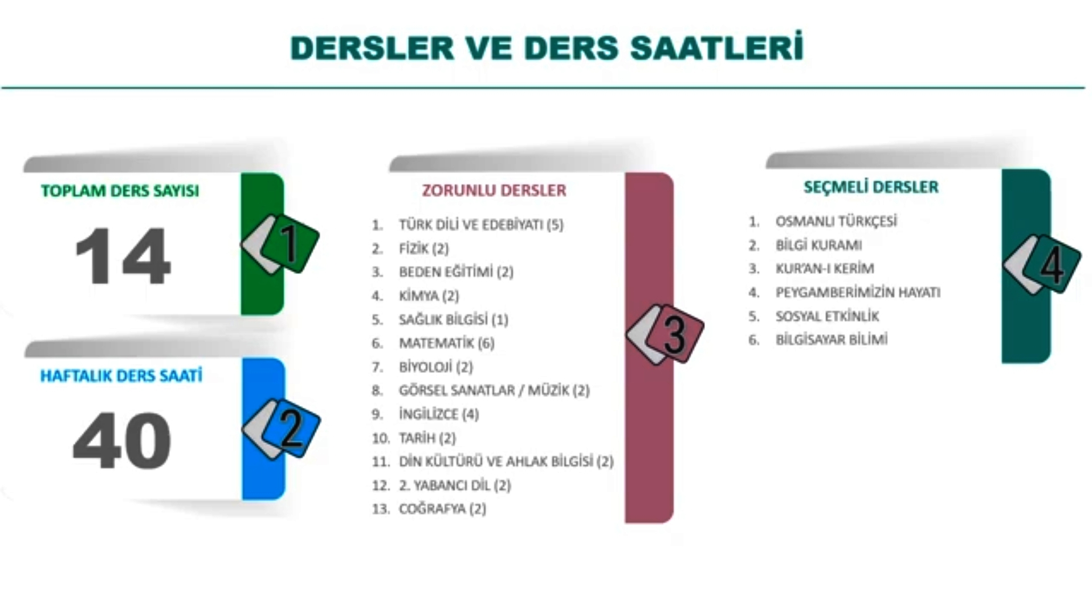

Slide 4
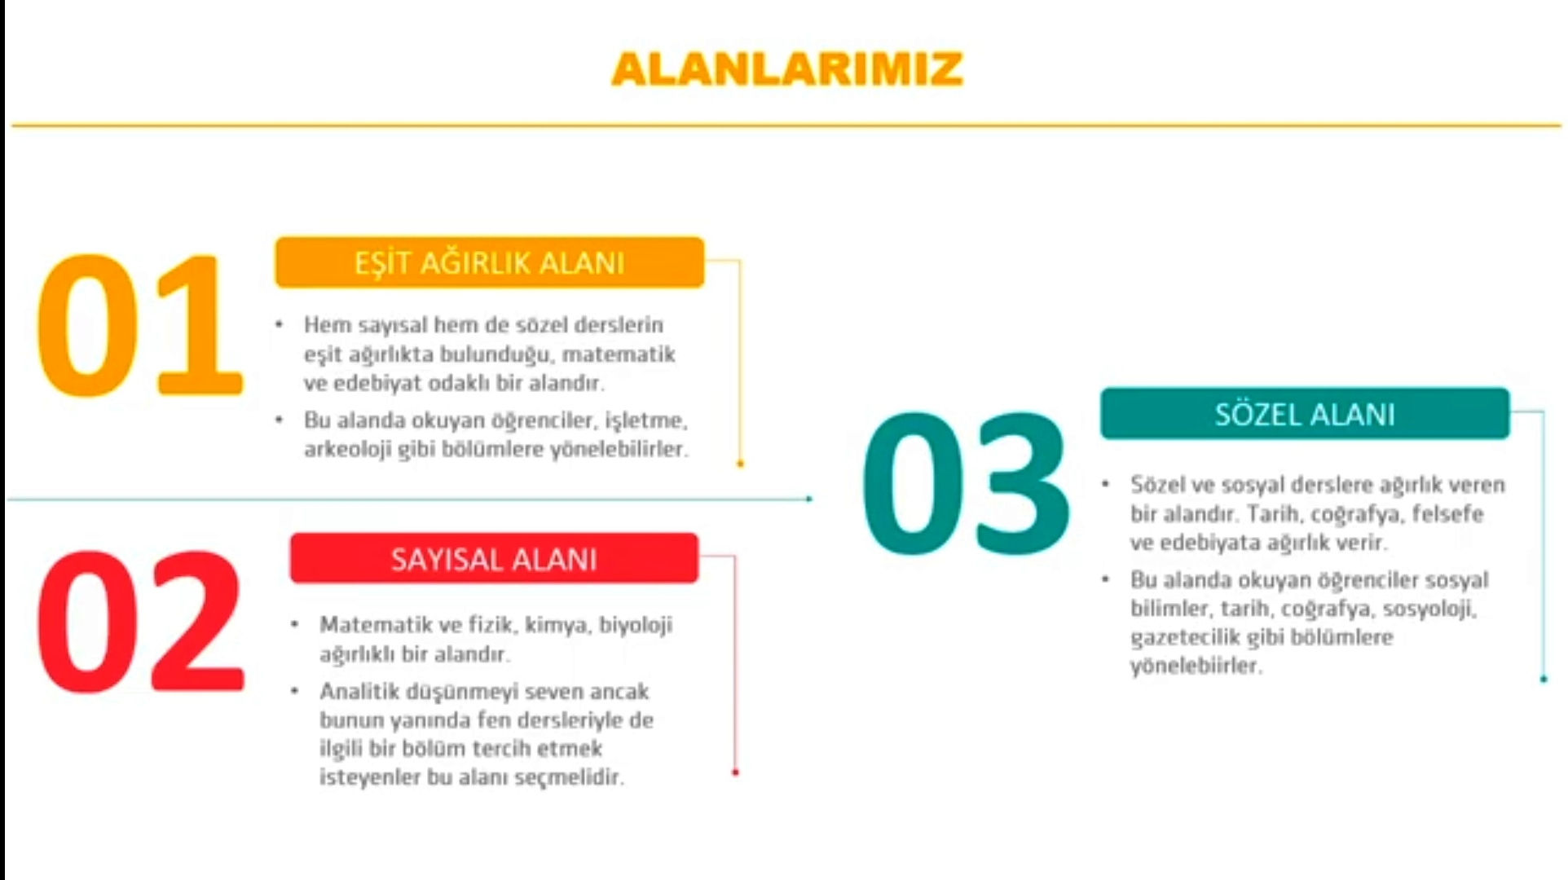

Slide 5
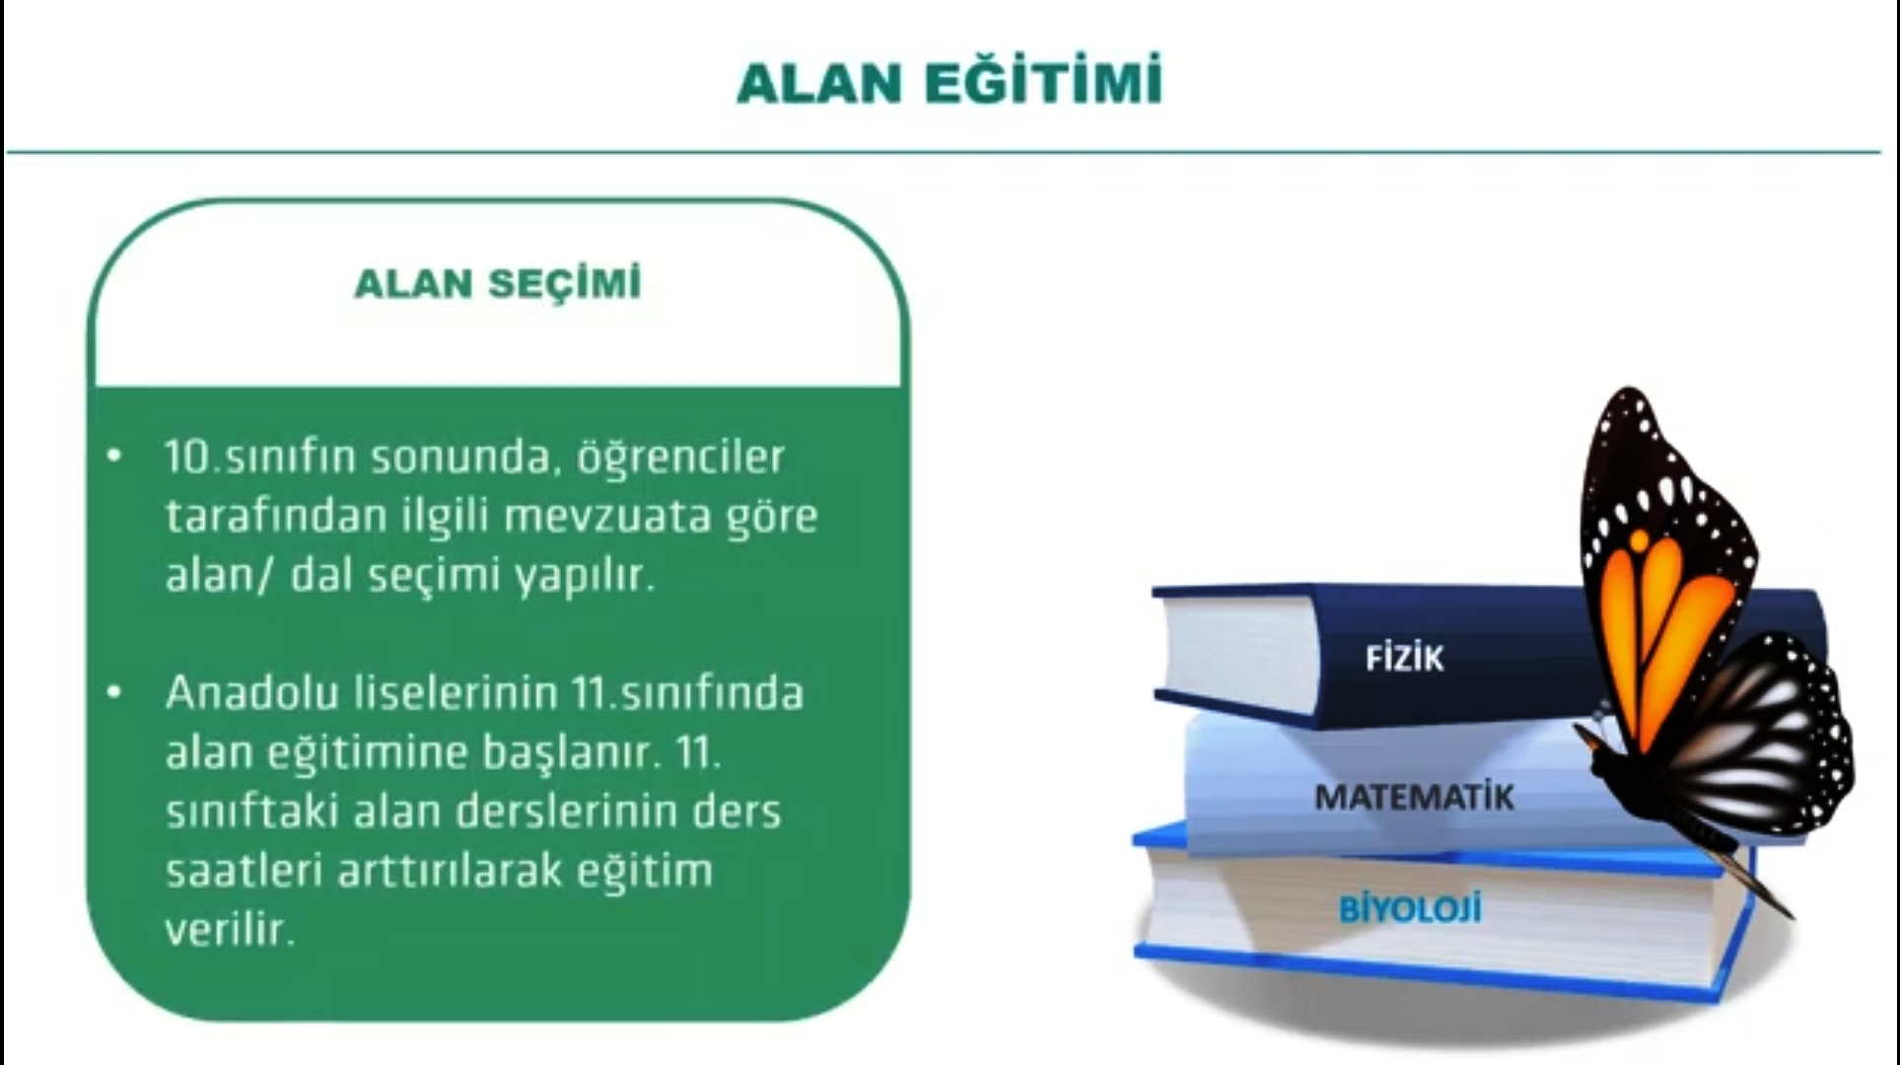

Slide 6
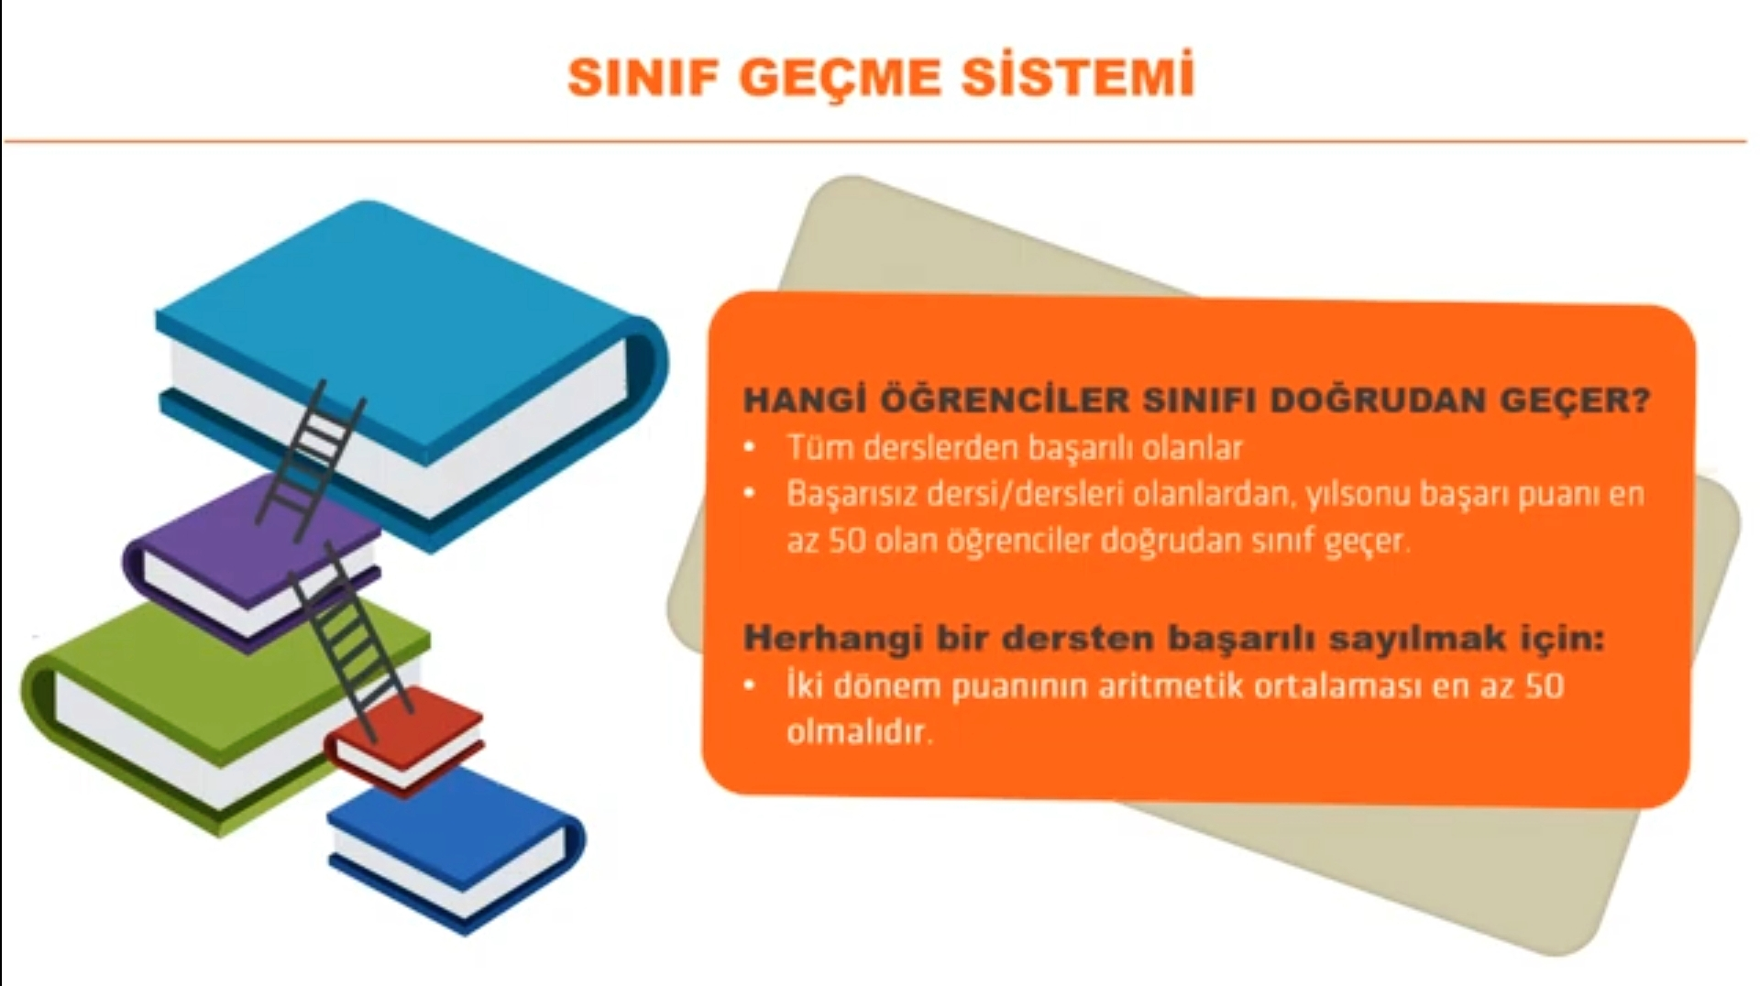

Slide 7
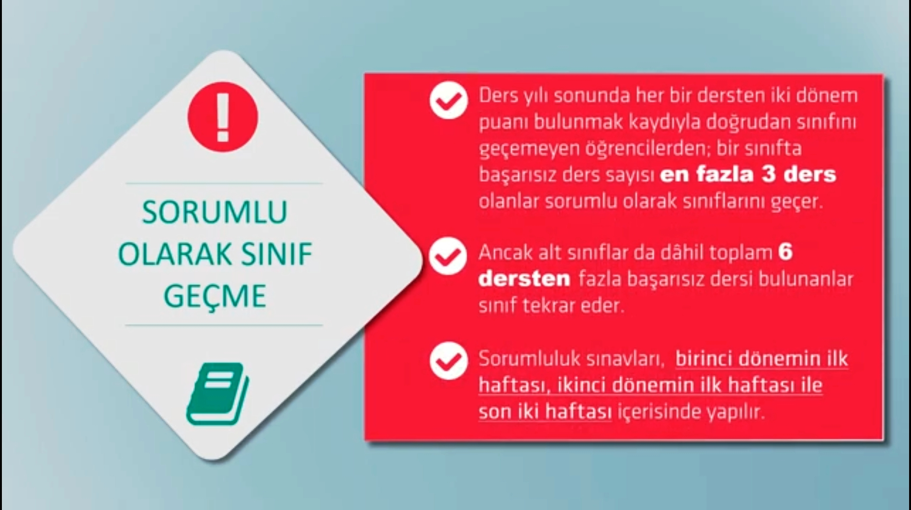

Slide 8
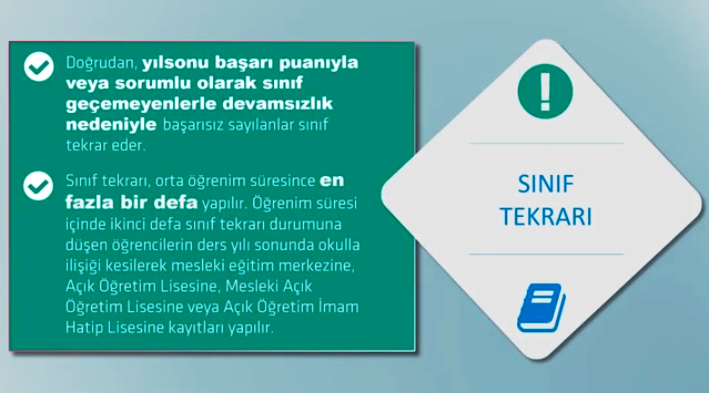

Slide 9
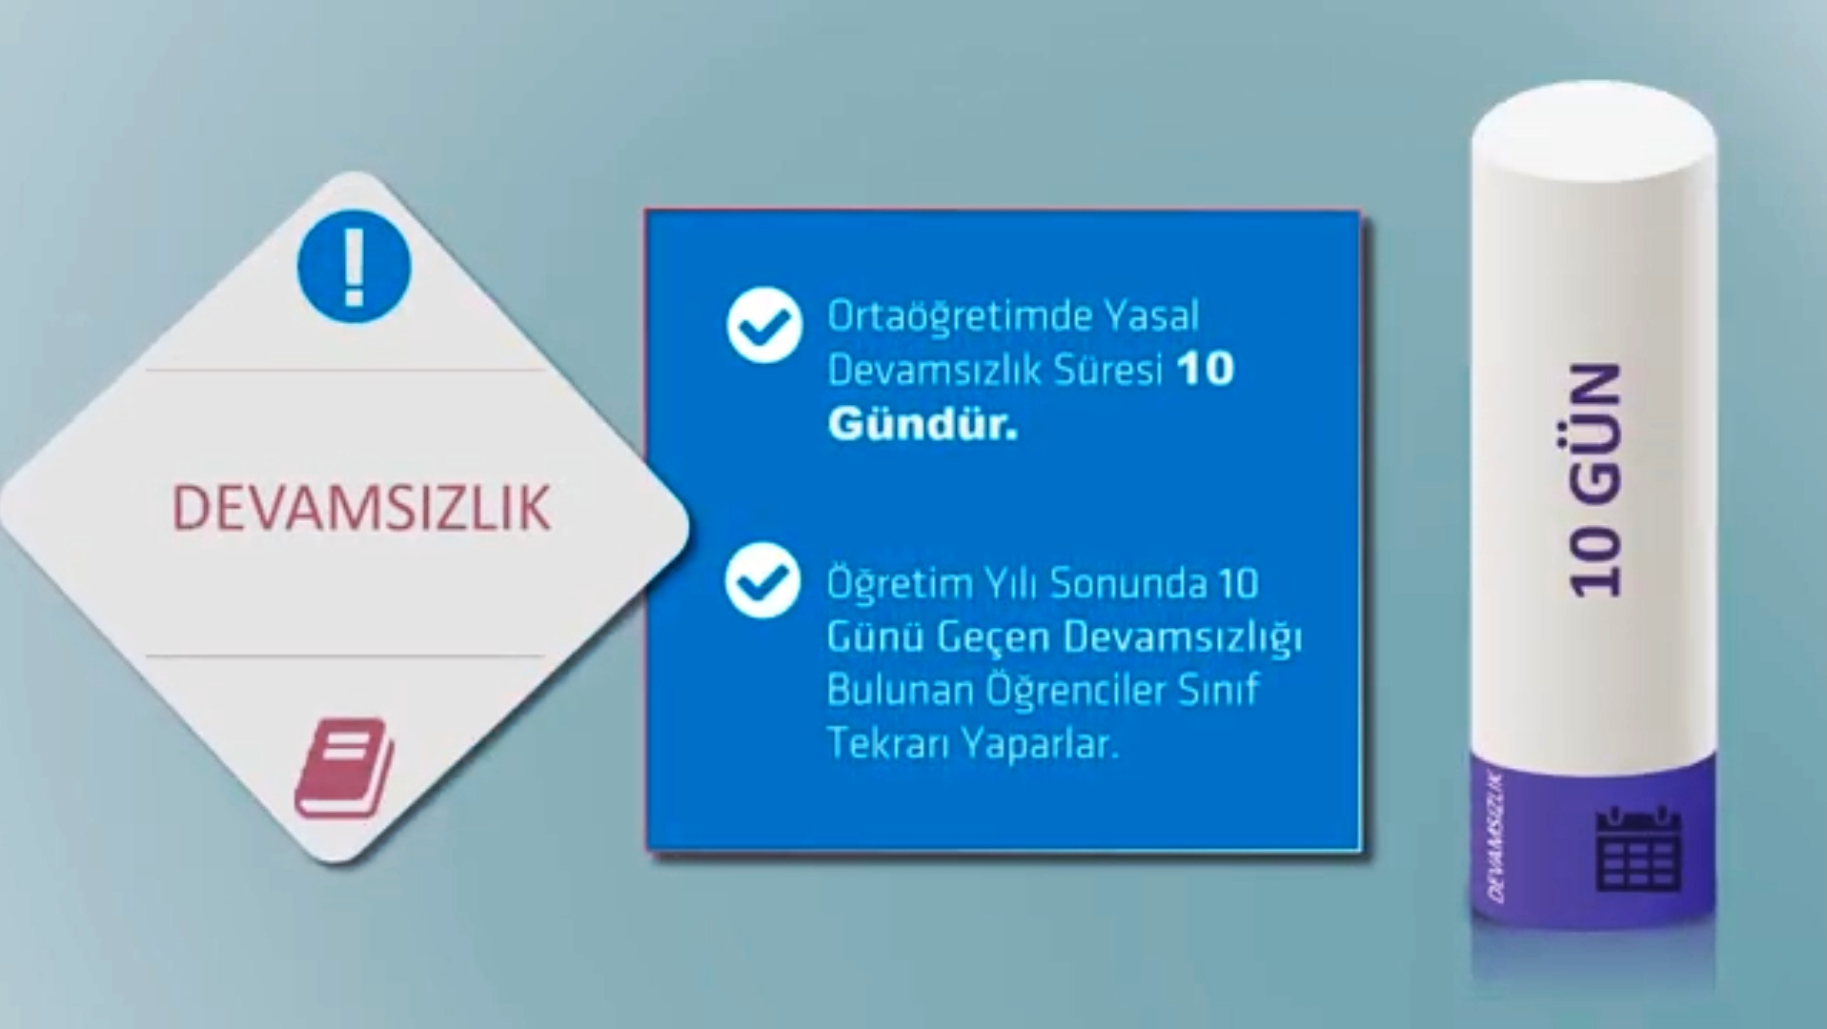

Slide 10
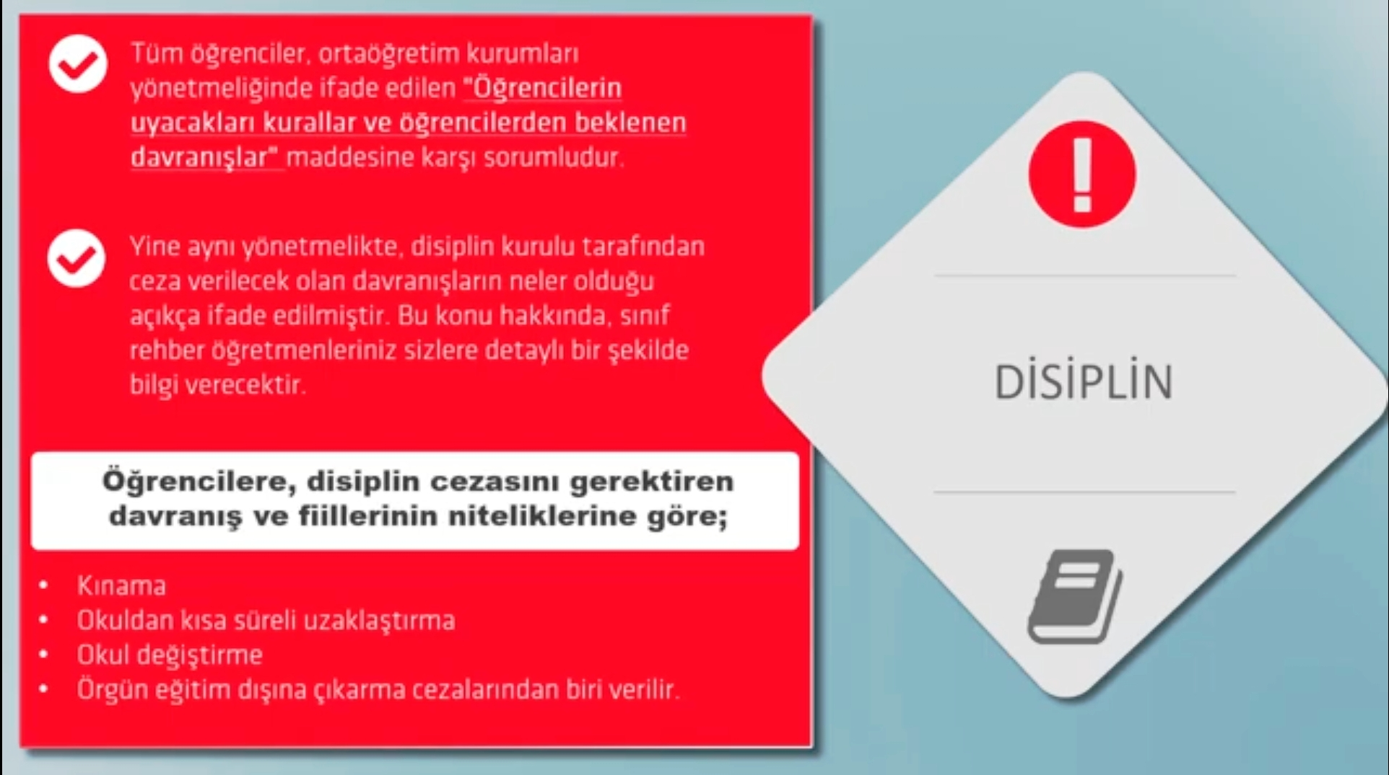

Slide 11
Kınama cezasını gerektiren davranışlar ve fiiller şunlardır
Kılık-kıyafete ilişkin mevzuat hükümlerine uymamak
Okula geldiği hâlde özürsüz eğitim ve öğretim faaliyetlerine, törenlere, sosyal etkinliklere ve okul pansiyonlarında etüde katılmamak, geç katılmak veya bunlardan erken ayrılmak,
Dersin ve ders dışı eğitim faaliyetlerinin akışını ve düzenini bozacak davranışlarda bulunmak,
Kopya çekmek veya çekilmesine yardımcı olmak,
Ders saatleri içinde öğretmenin bilgisi ve kontrolü dışında bilişim araçlarını açık tutarak dersin akışını bozmak

Slide 12
Okuldan 1-5 gün arasında kısa süreli uzaklaştırma cezasını gerektiren davranışlar;
Kişilere, arkadaşlarına, okul yöneticilerine, öğretmenlerine ve diğer çalışanlarına karşı okul içinde ve dışında sözle, davranışla veya sosyal medya üzerinden hakaret etmek, hakareti paylaşmak, yaymak veya başkalarını bu davranışa kışkırtmak,
Başkalarına hakaret etmek
Bilişim araçları veya sosyal medya yoluyla eğitim ve öğretim faaliyetlerine ve kişilere zarar vermek,
) Okula geldiği hâlde özürsüz eğitim ve öğretim faaliyetlerine, törenlere ve diğer sosyal etkinliklere katılmamayı, geç katılmayı veya erken ayrılmayı alışkanlık haline getirmek,
Kavga etmek, başkalarına fiili şiddet uygulamak,
Sarhoşluk veren zararlı maddeleri bulundurmak veya kullanmak,

Slide 13
Okul değiştirme cezasını gerektiren fiil ve davranışlar;
Türk Bayrağına, ülkeyi, milleti ve devleti temsil eden sembollere saygısızlık etmek
Hırsızlık yapmak, yaptırmak ve yapılmasına yardımcı olmak,
Okula ait taşınır veya taşınmaz mallara zarar vermek,
Bağımlılık yapan zararlı maddeleri bulundurmak veya kullanmak,
Pansiyon düzenini bozmayı, pansiyonu terk etmeyi ve gece izinsiz dışarıda kalmayı alışkanlık hâline getirmek,

Slide 14
Örgün eğitim dışına çıkarma cezasını gerektiren davranışlar;
Türk Bayrağına, ülkeyi, milleti ve devleti temsil eden sembollere hakaret etmek,
Bağımlılık yapan zararlı maddelerin ticaretini yapmak,
Okul çalışanlarının görevlerini yapmalarına engel olmak için fiili saldırıda bulunmak ve başkalarını bu yöndeki eylemlere kışkırtmak,
Okulun taşınır veya taşınmaz mallarını kasıtlı olarak tahrip etmek,

Slide 15
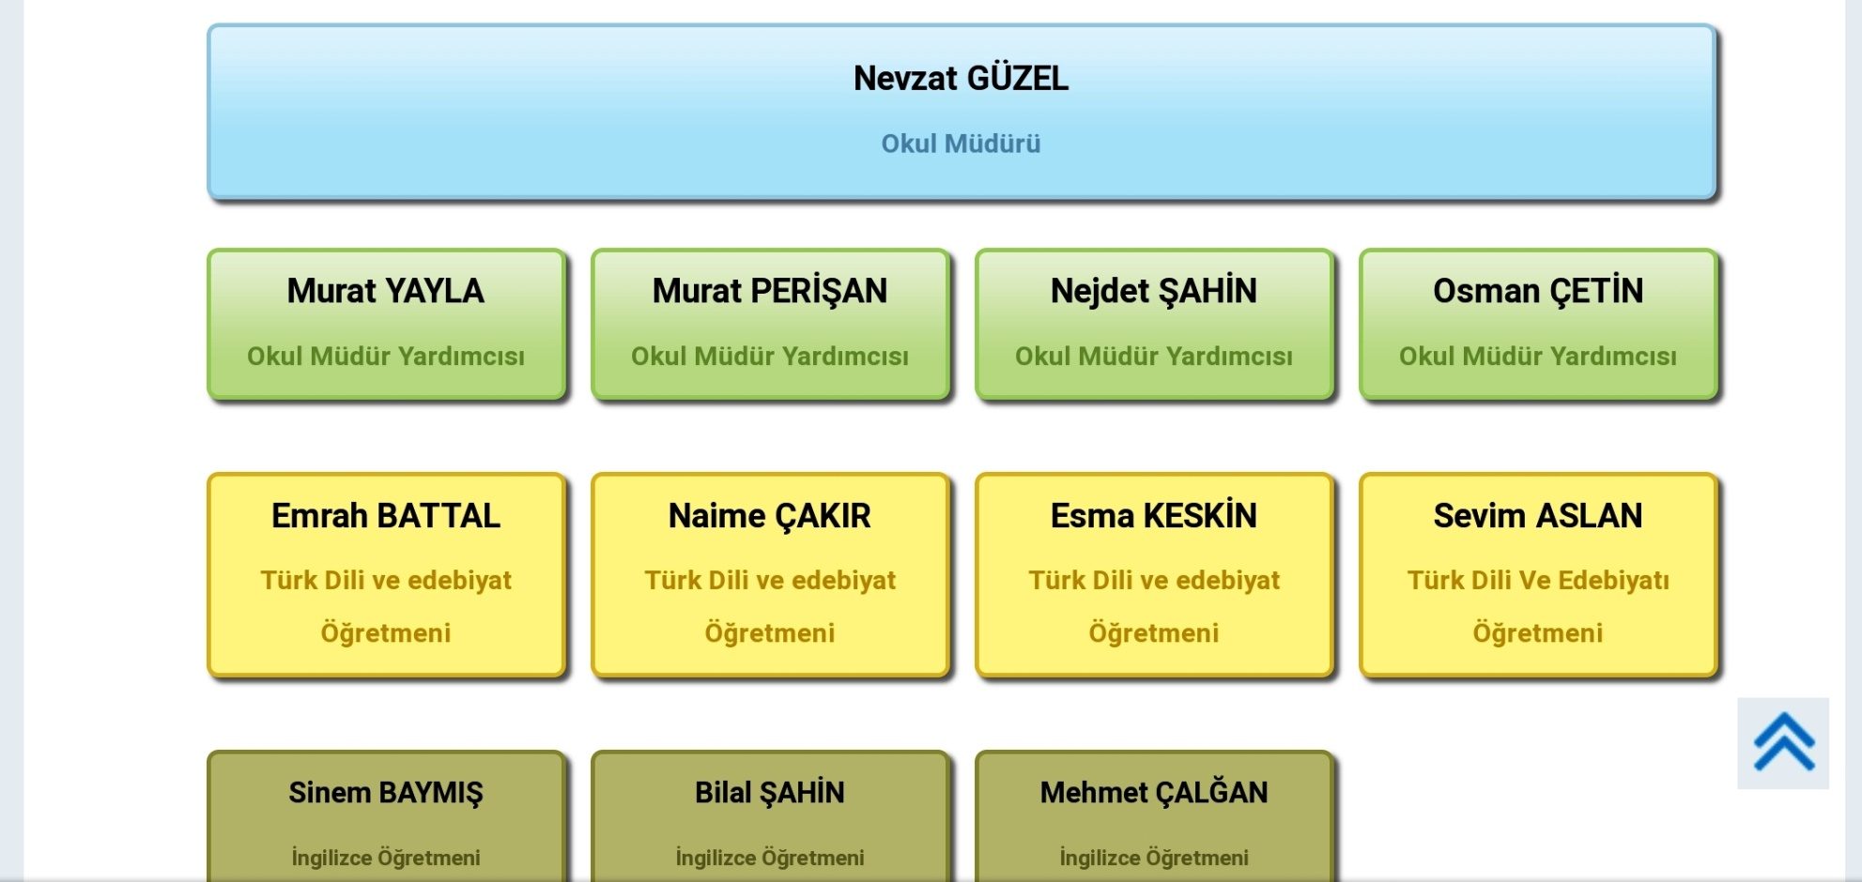
OKULUMUZ TEŞKİLATI

Slide 16
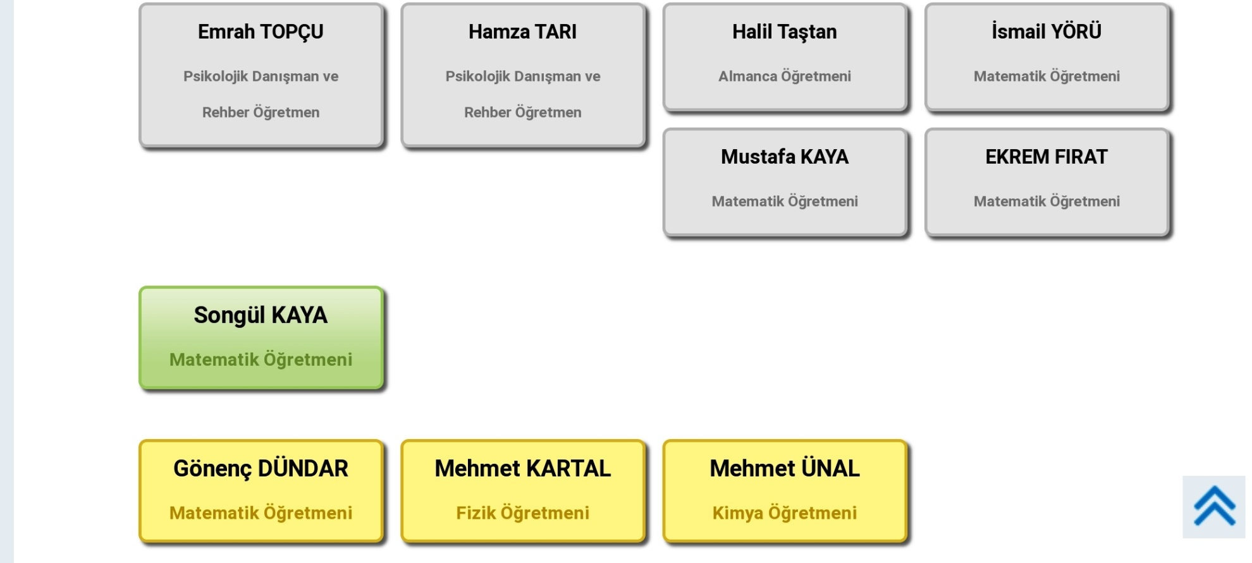

Slide 17
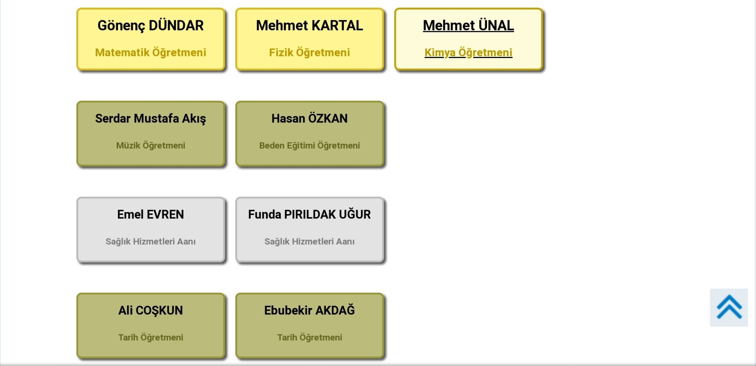

Slide 18
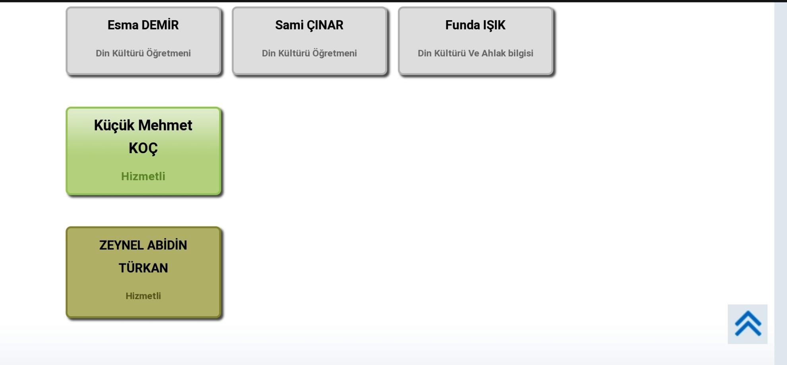

Slide 19
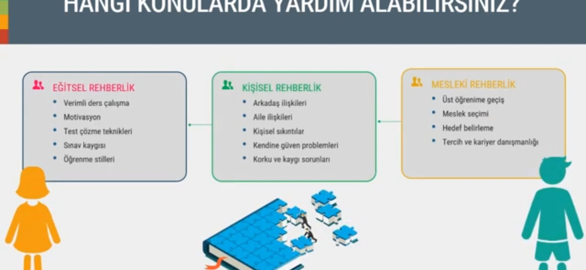
VE REHBERLİK SERVİSİ

Slide 20
OKULUMUZA TEKRAR HOŞGELDİNİZ
DİNLEDİĞİNİZ İÇİN TEŞEKKÜRLER
HAMZA TARİ EMRAH TOPÇU
PSK. DANIŞMAN VE REHBER ÖĞRETMEN

